Slide 1
Třída: Obojživelníci
Ing.L.Johnová
ZŠ Lom
přírodopis pro 7.ročník

Slide 2
Třída: Obojživelníci
- bezocasí – žáby
- ocasatí - mloci, čolci
- život je vázán na vodní prostředí (vývoj pulce)
- pokožka – žláznatá, stále vlhká
- teplota těla proměnlivá
- čtyřnozí živočichové

Slide 3
Bezocasí obojživelníci - žáby
- tělo – hlava, zavalitý krátký trup, bez ocasu
- končetiny – přední – 4 prsty
- zadní – 5 prstů s plovacími blánami
- oči – 3 víčka
- v ústní dutině – jazyk, zuby
- kostra – lebka s páteří spojena pohyblivě
- páteř – obratle – krční, hrudní, bederní, křížové, ocasní
- lopatky – přední končetiny
- pánev – zadní končetiny
- nemají žebra

Slide 4
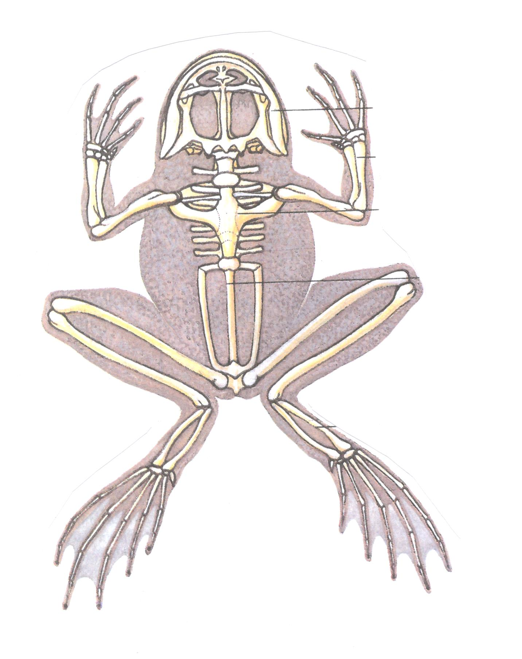
Kostra

Slide 5
Soustavy
Trávicí soustava:
- ústní otvor, ústní dutina, hltan, jícen, žaludek, střevo, kloaka – společný vývod soustavy trávicí, vylučovací, rozmnožovací
Dýchací soustava:
- nozdry, hrtan, průdušnice, průdušky, plíce (nedokonalé)
- dýchají také pokožkou (stále vlhká)
Vylučovací soustava:
- párové ledviny, močovod, močový měchýř, močová trubice, kloaka

Slide 6
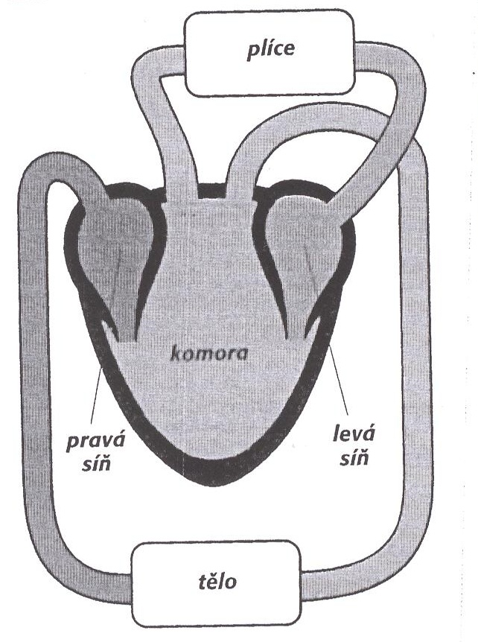
Soustavy
Cévní soustava:
- srdce – 2 síně, 1 komora (je v ní smíšená krev)
- krevní oběhy – malý plicní, velký tělní

Slide 7
Soustavy
Nervová soustava:
- mozek, mícha, nervy
- smysly:
- zrak – oko – vnímá pouze
pohyblivé předměty
- sluch – ucho vnitřní a střední
- čich – párové váčky v ústní dutině

Slide 8
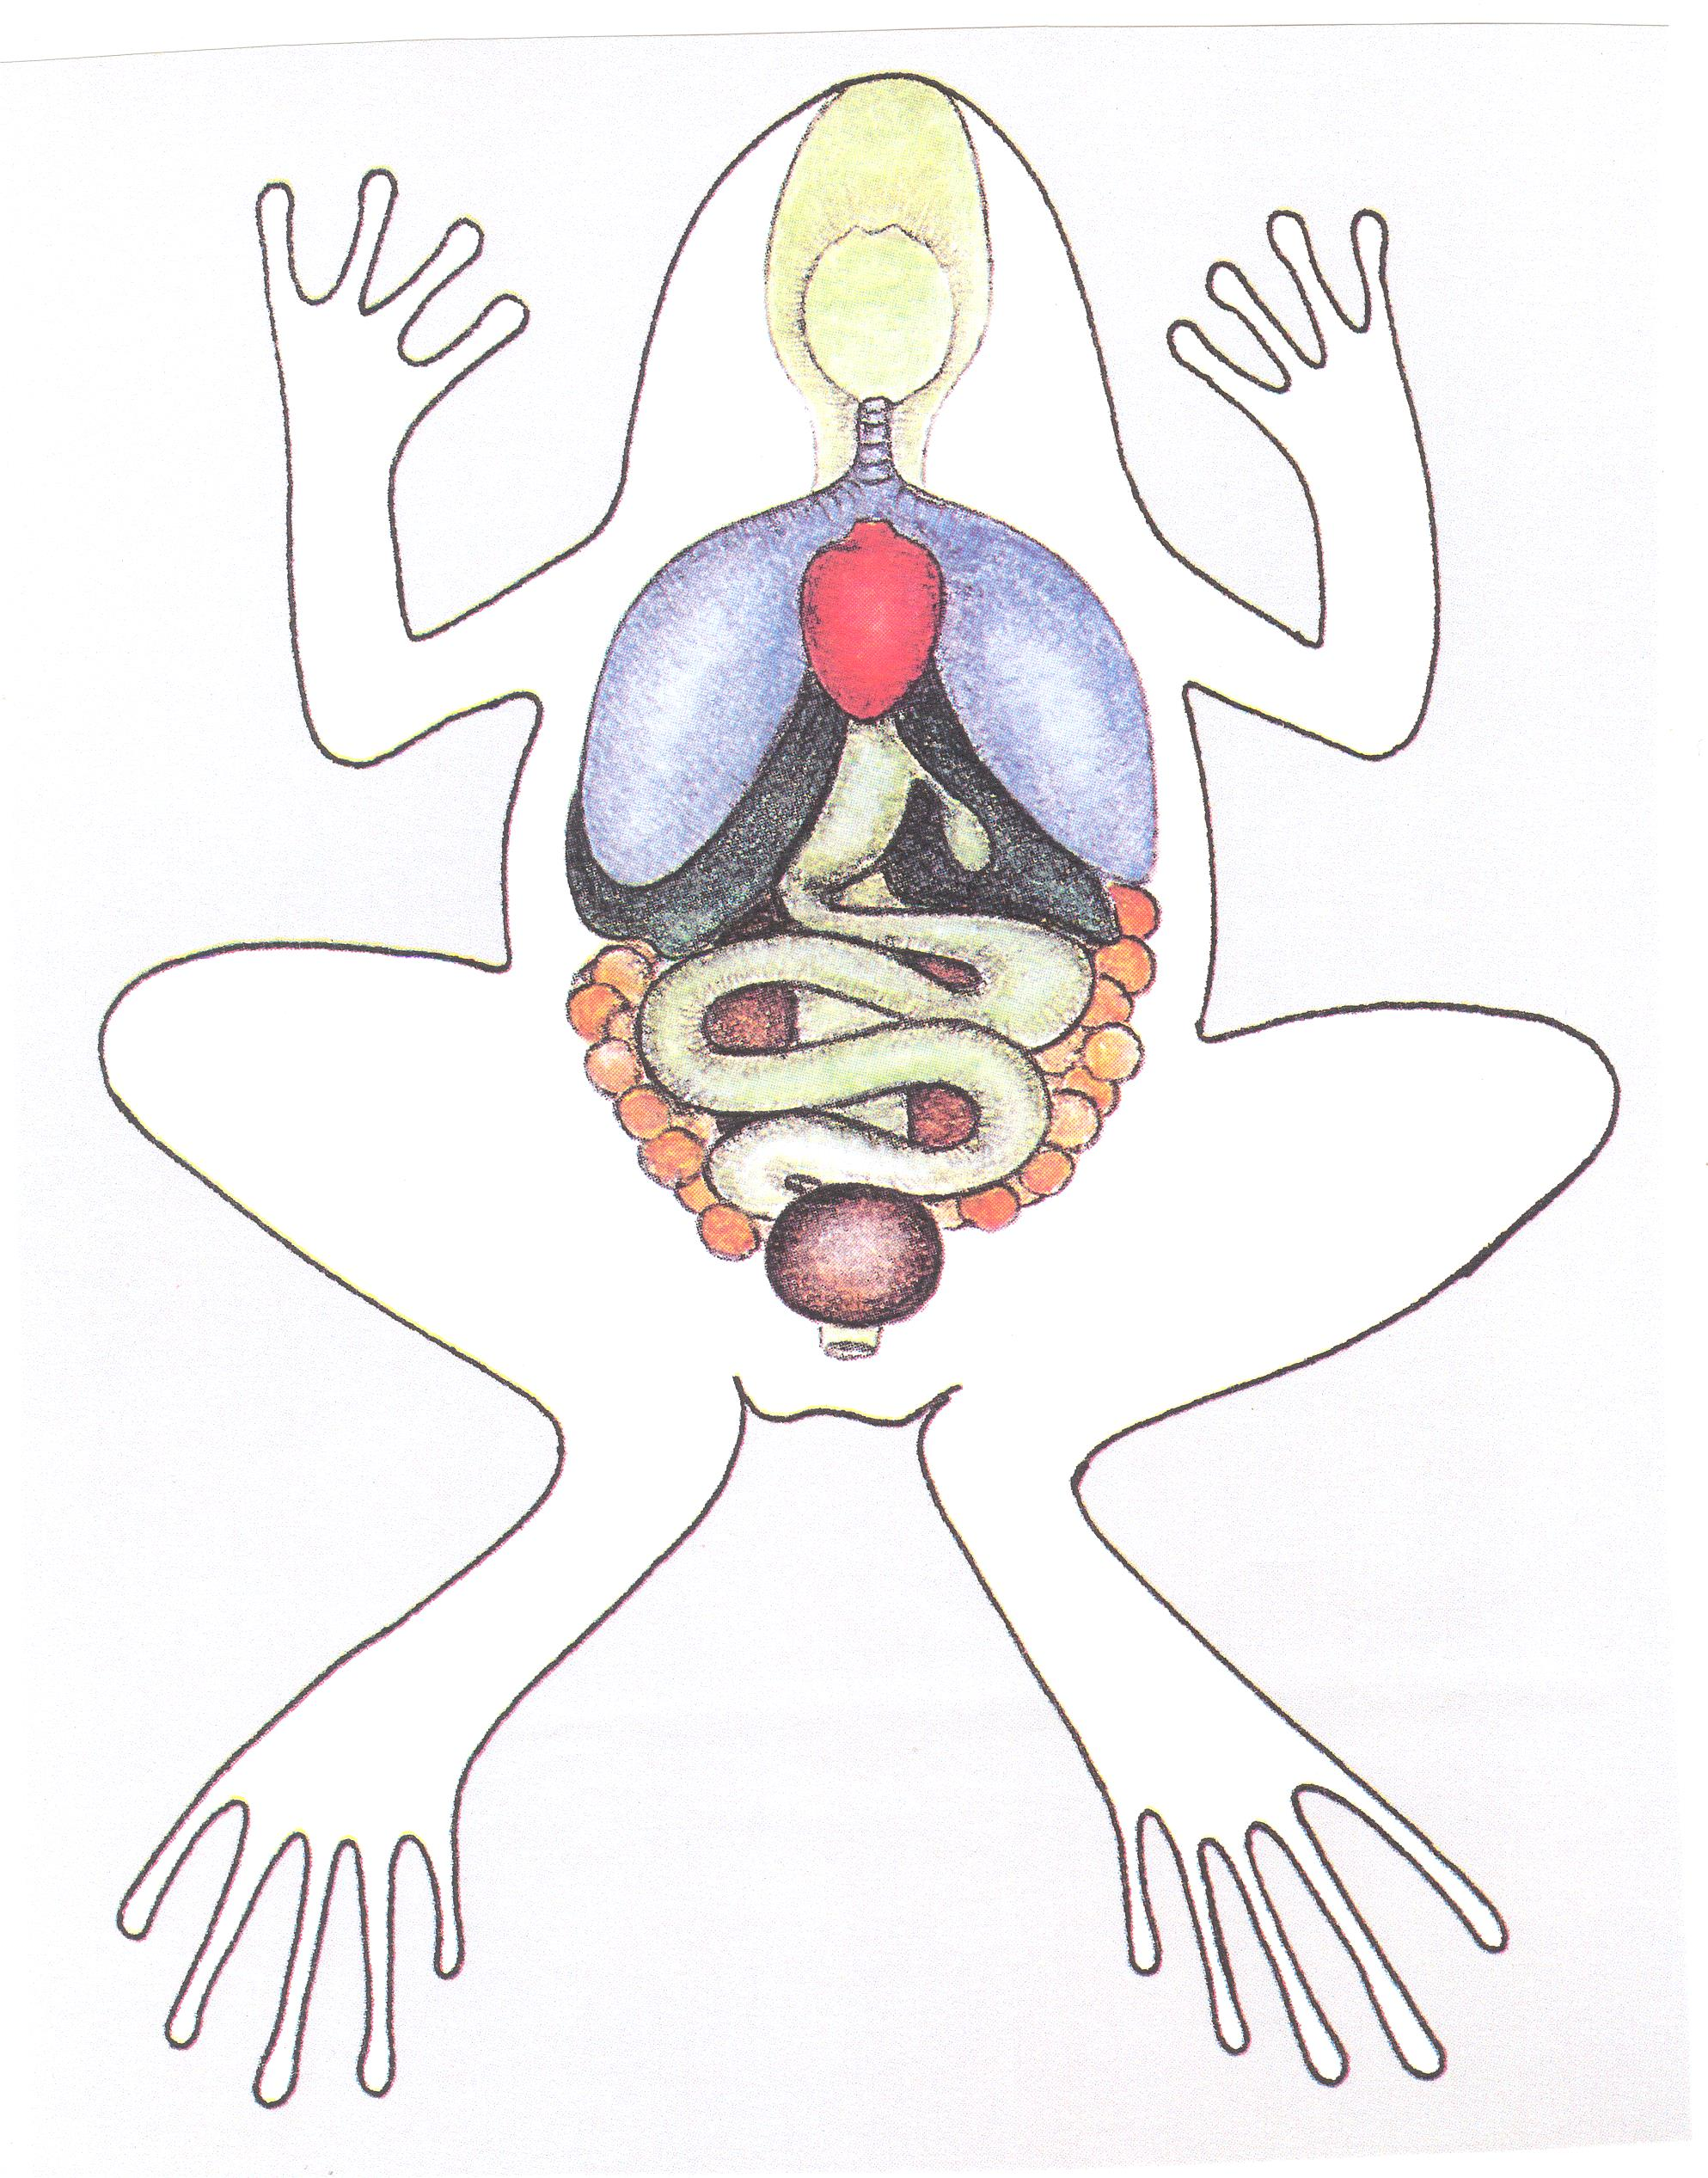

Slide 9
Rozmnožování
- oddělené pohlaví
- vnější oplození
- samice klade vajíčka do vody, samec je oplodňuje spermatem
Vývoj pulce žáby:
- z vajíčka se líhne pulec
- pulec – dýchá vnějšími žábrami, má ocas, bez končetin
- zadní končetiny – přední končetiny – vyvíjejí se plíce a žábry s ocáskem zakrňují

Slide 10
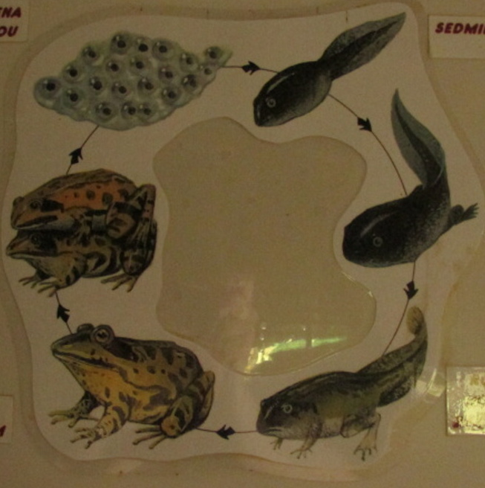

Slide 11
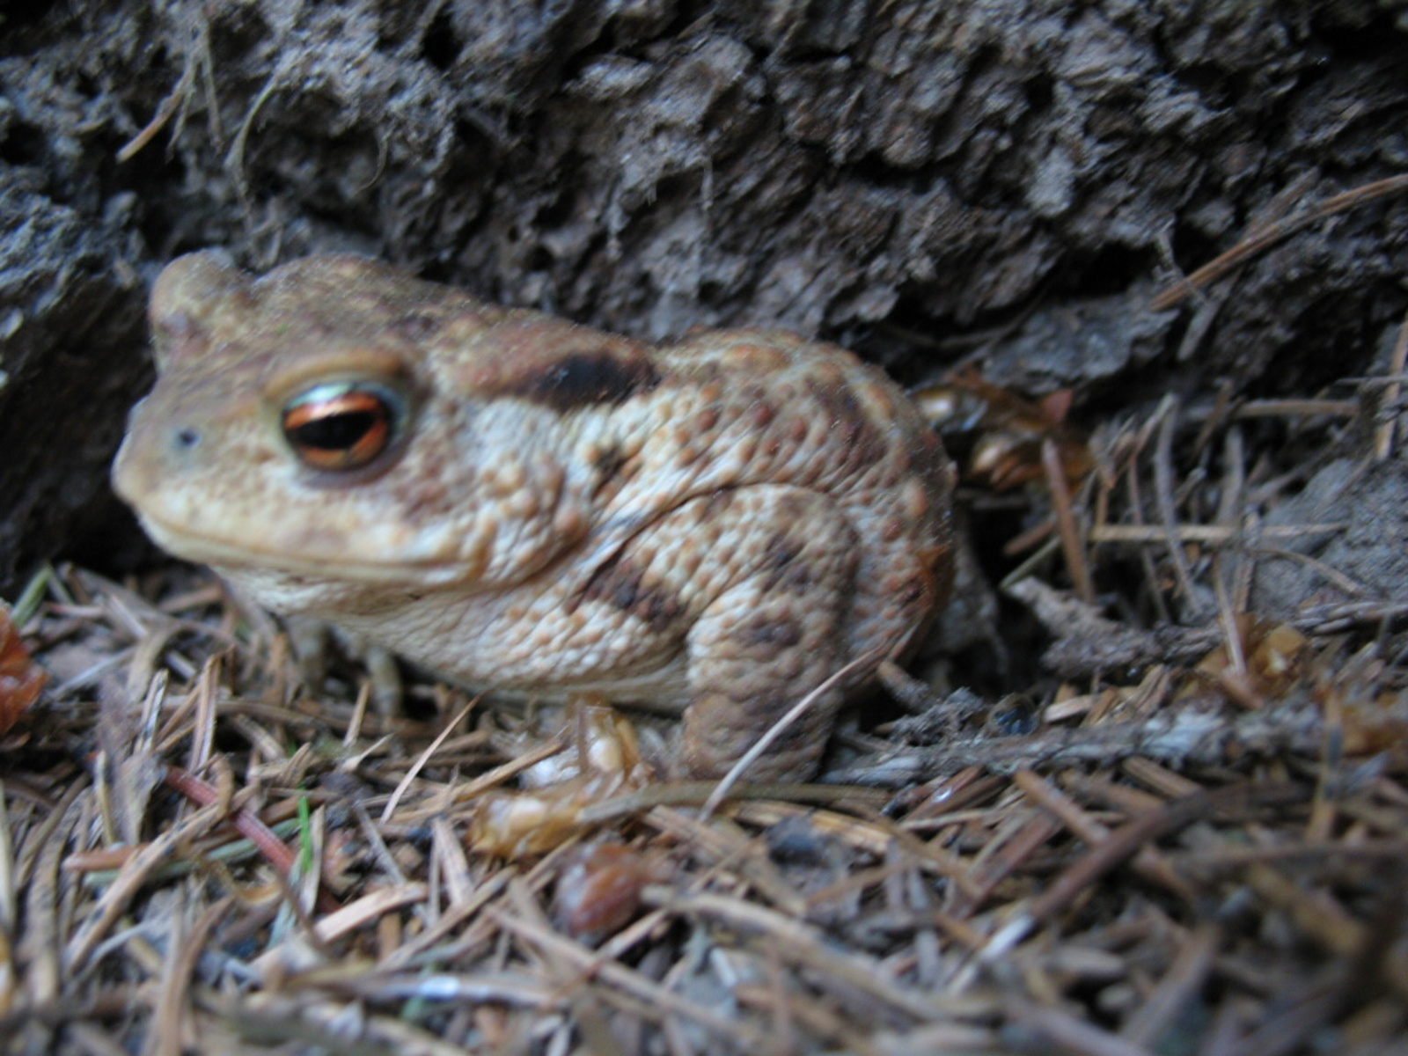
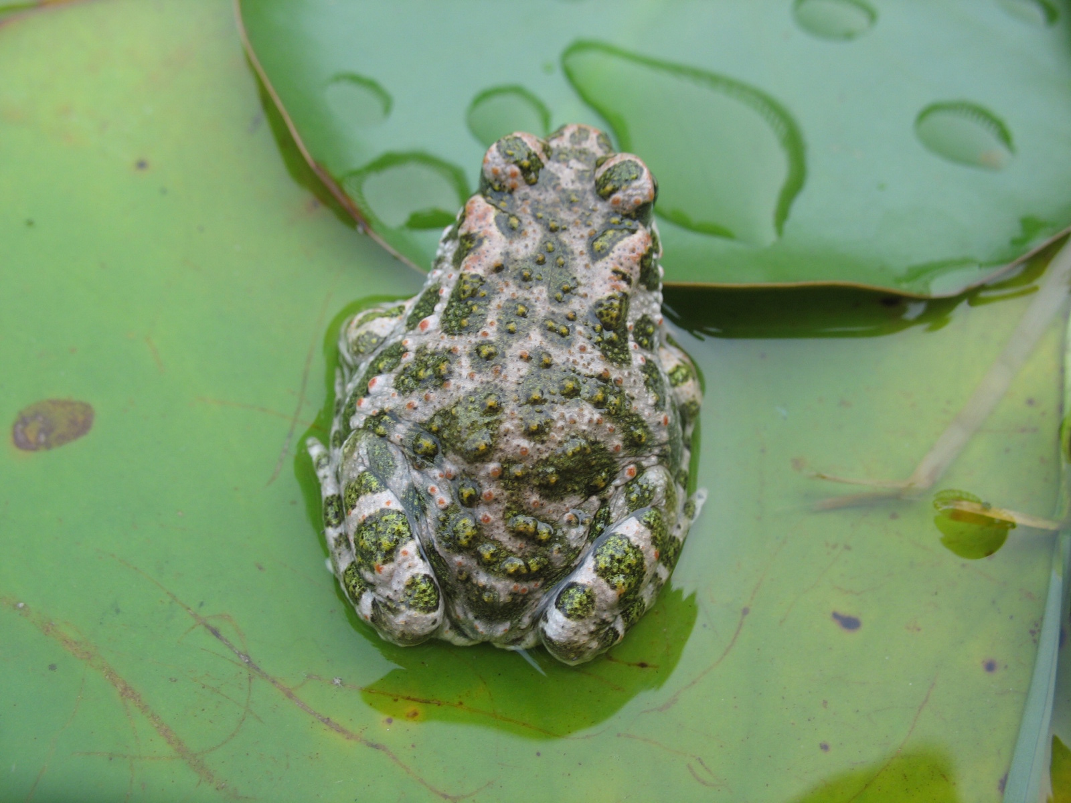
Zástupci - bezocasí
Ropucha obecná
– zavalité tělo
- pokožka je bradavičnatá, žláznatá, vylučuje jedovatý sliz
- samice je větší než samec
- ve dne se schovává na temných místech, v noci za potravou
- potrava – slimáci, hmyz, larvy, …
- vodu potřebuje pouze v době kladení vajíček

Slide 12
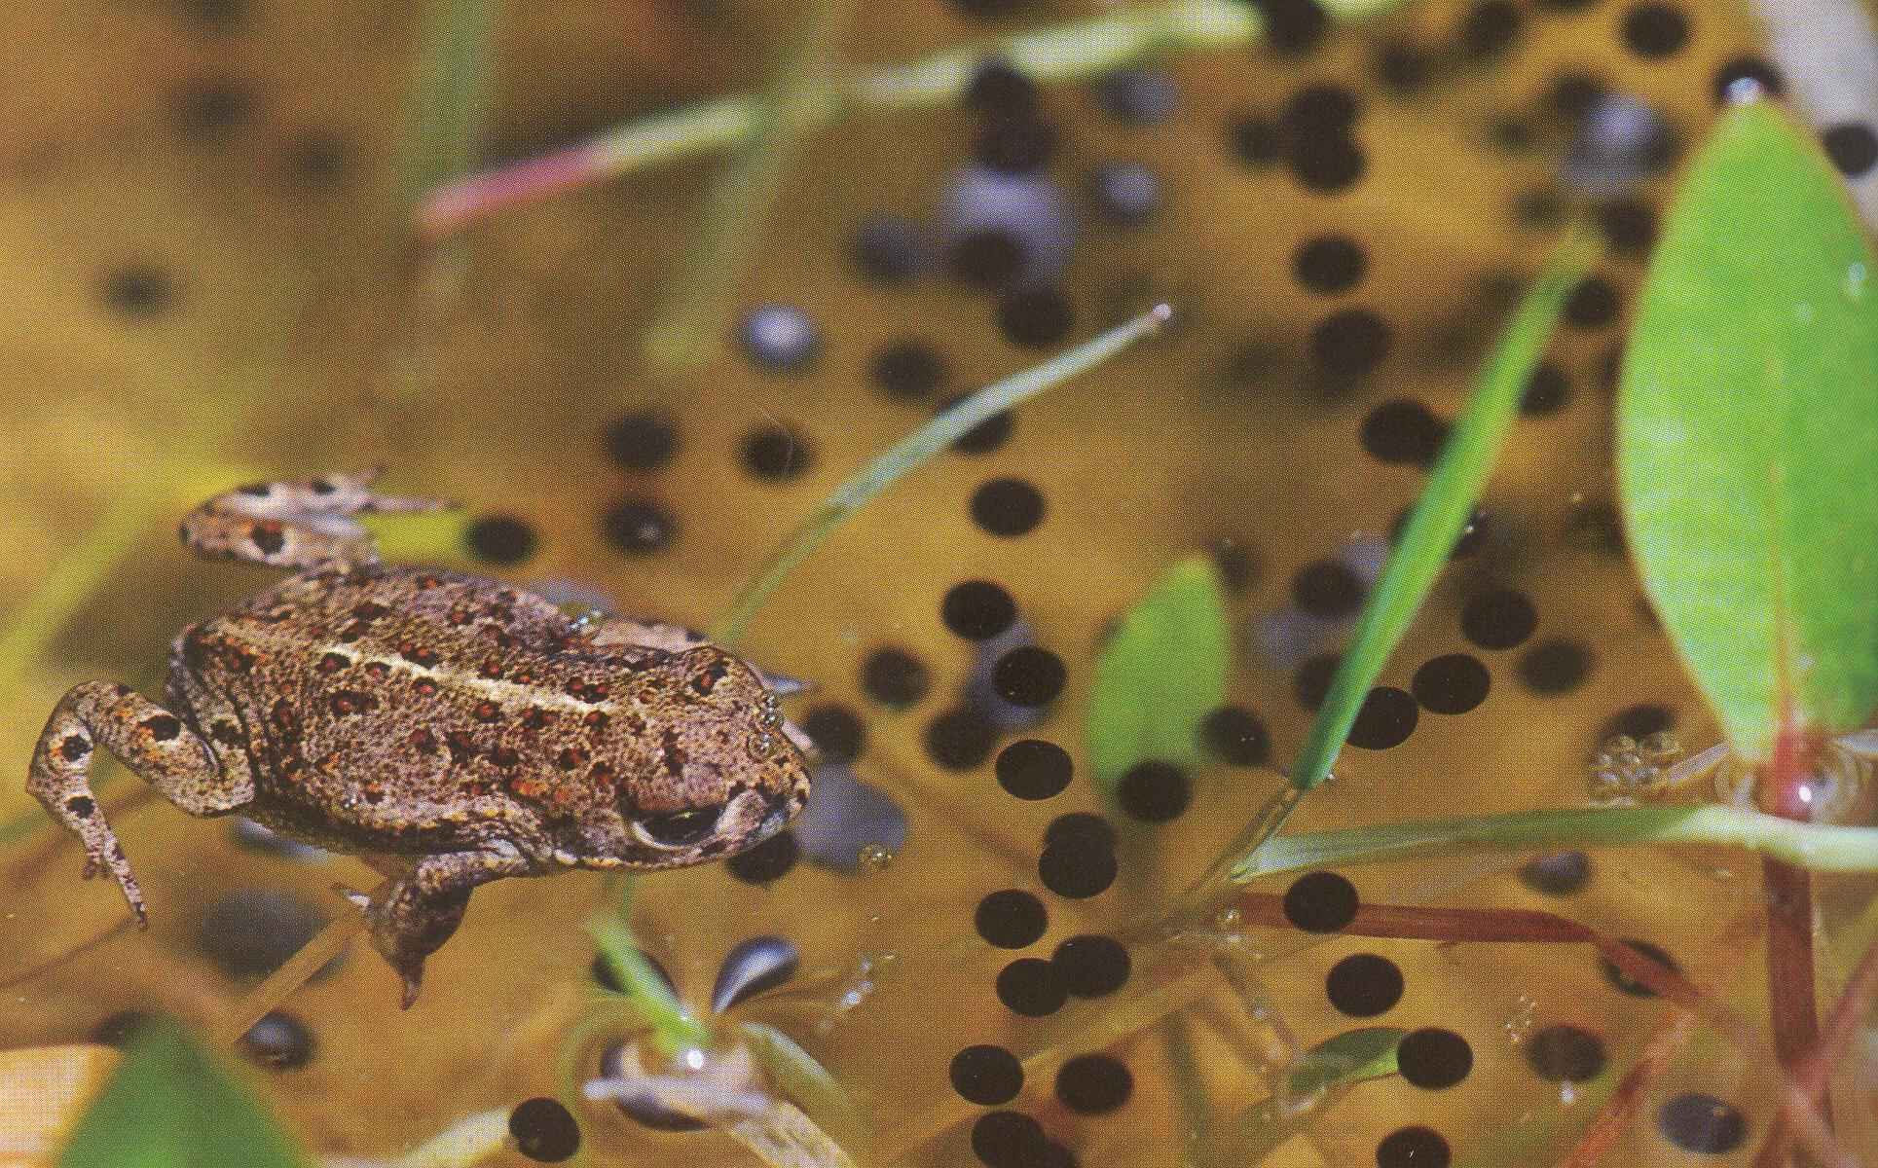
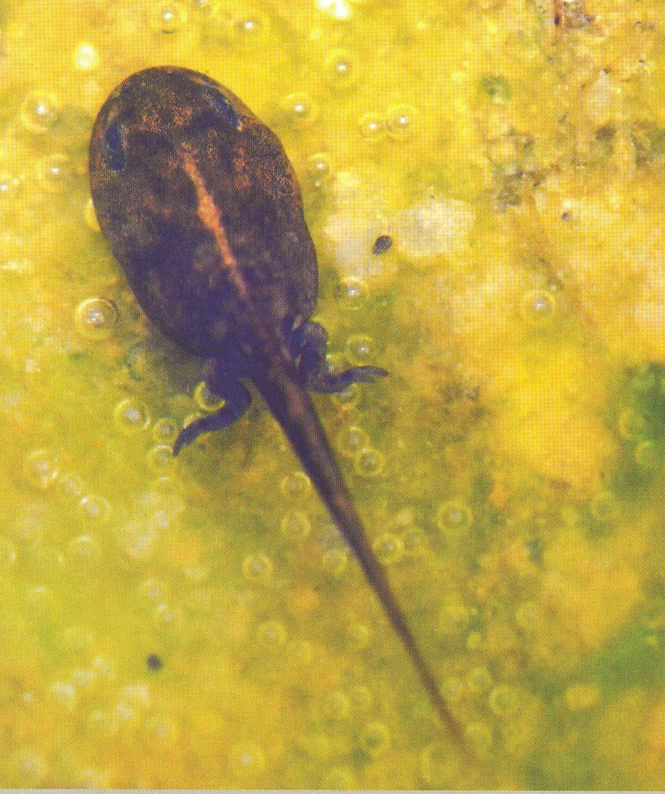

Slide 13
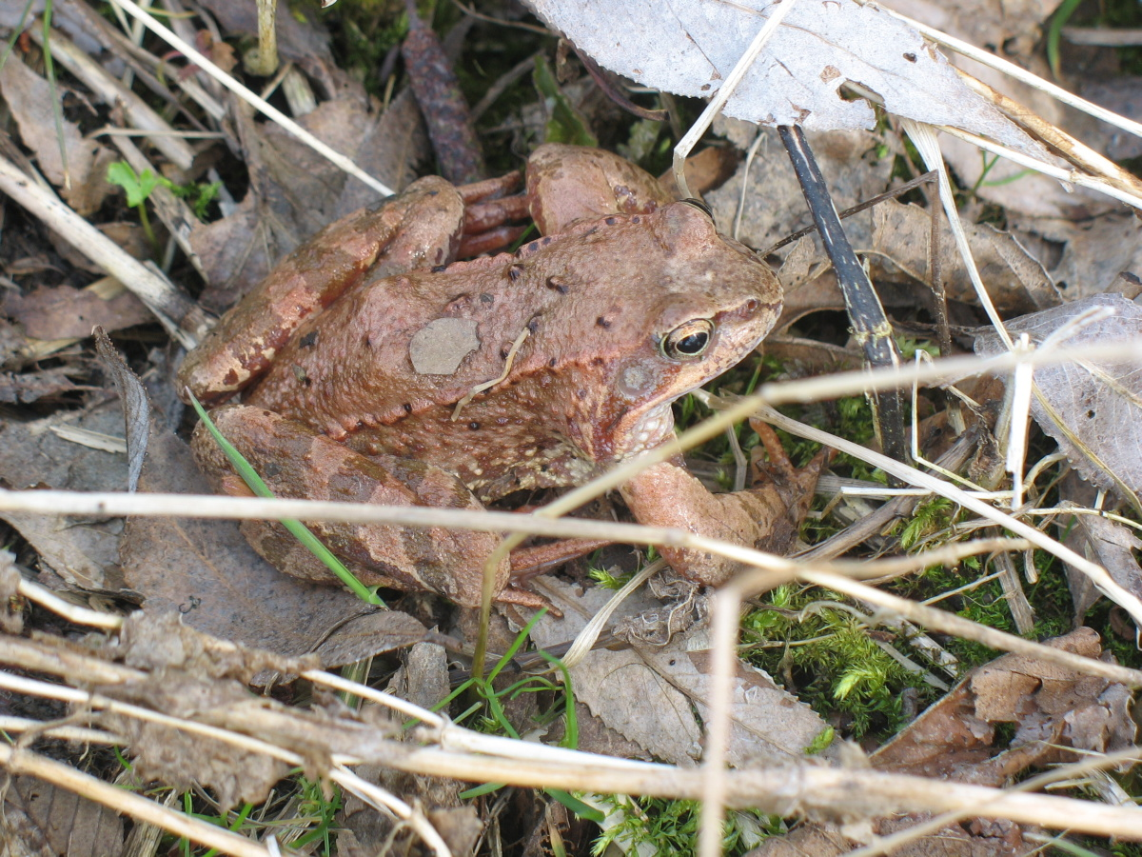
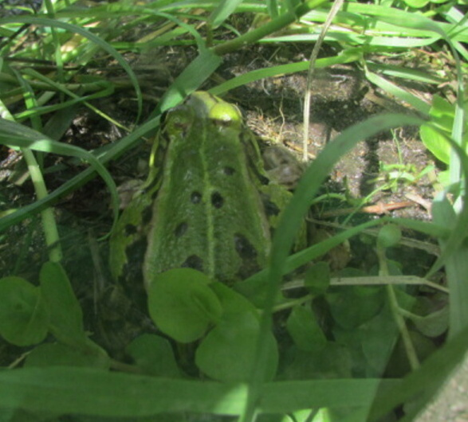
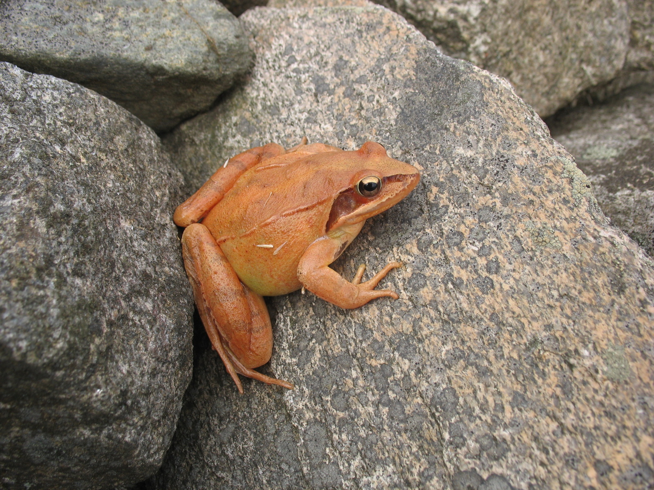
Zástupci - bezocasí
Skokan hnědý
- samec – slyšitelné skřehotání
- mimo dobu rozmnožování dost daleko od vody
- na zimu – do bahna (strnulost)
- další skokani – zelený, krátkonohý, volský, ...

Slide 14
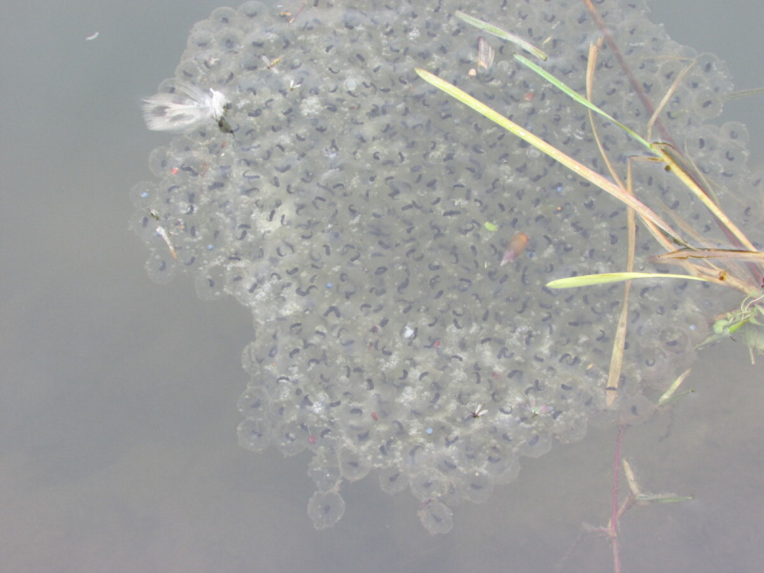
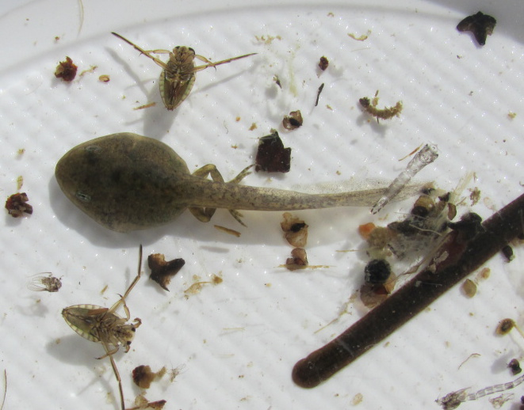

Slide 15
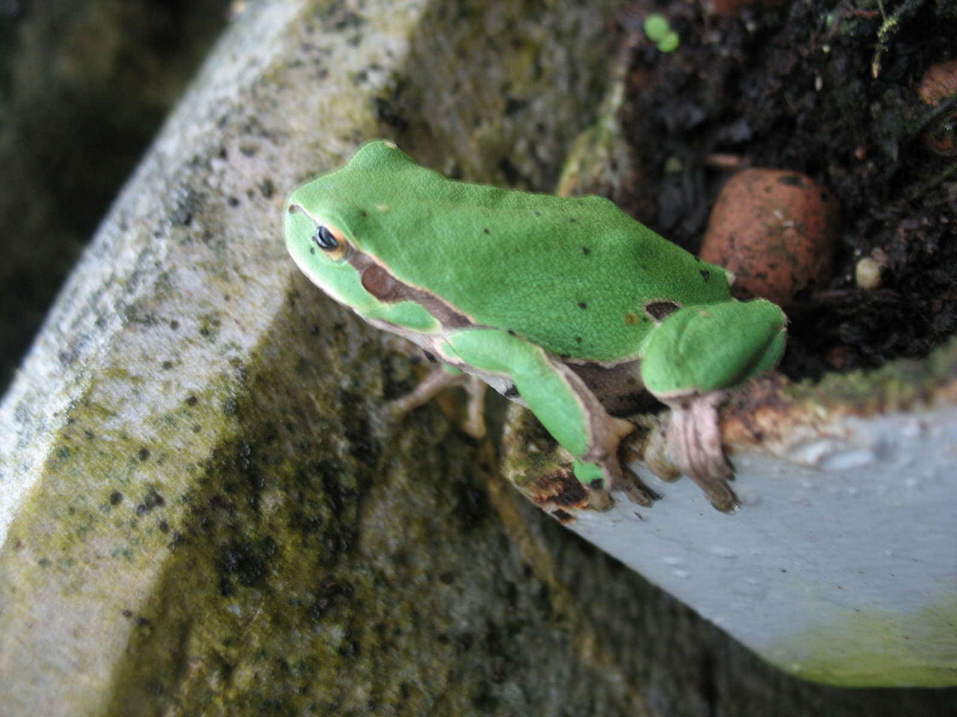
Zástupci - bezocasí
Rosnička zelená
- naše nejmenší žába, chráněná
- přísavné polštářky, hladká pokožka
- reaguje na světlo (mění barvu)
- hlas – silný, daleko slyšitelný

Slide 16
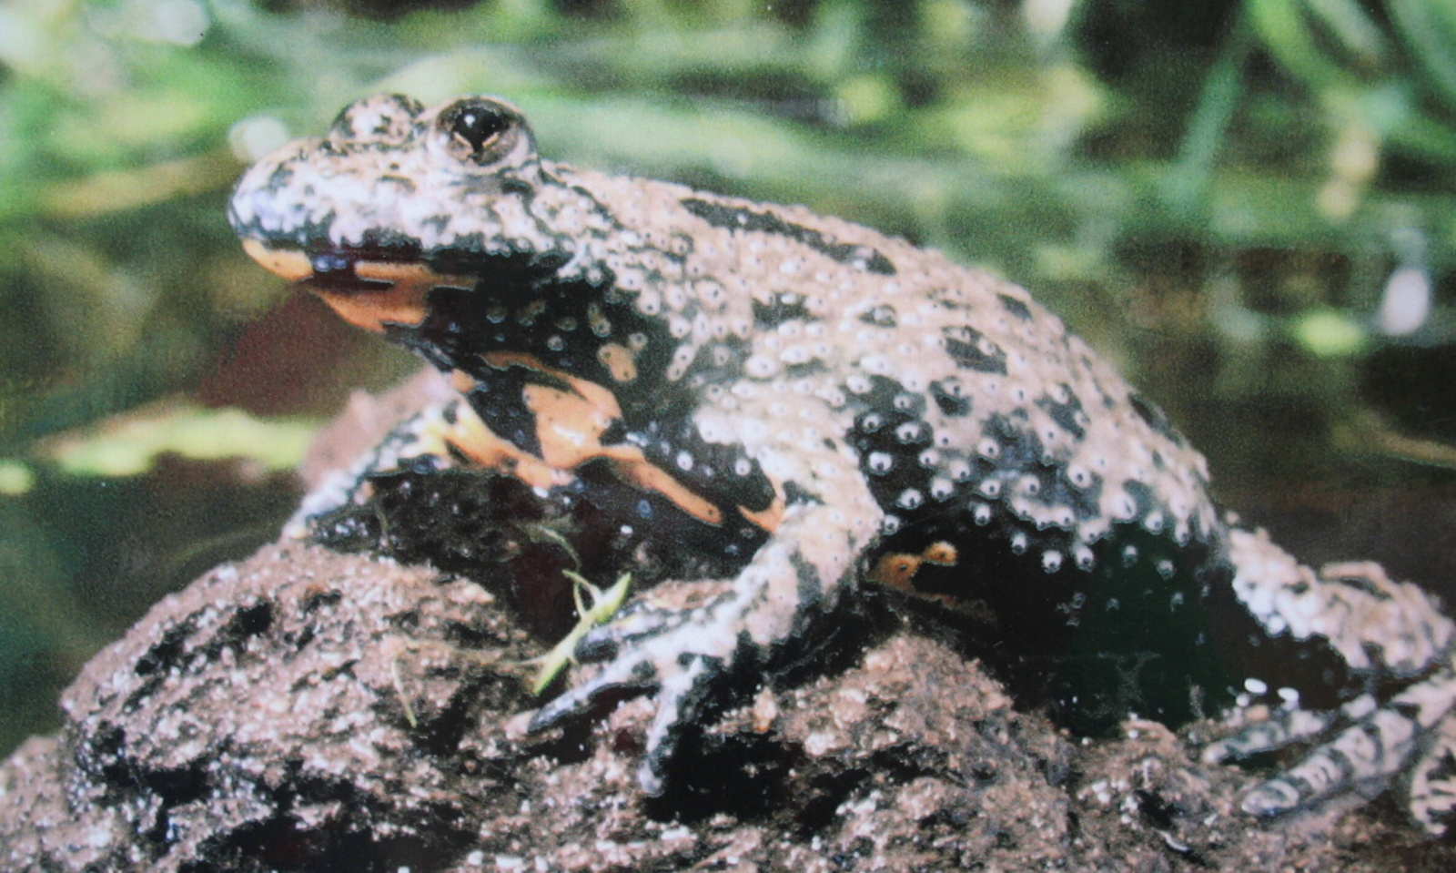
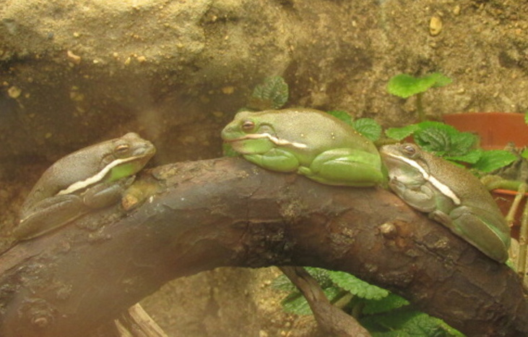
Zástupci - bezocasí
Kuňka obecná
- malé žabky
- na břiše žluté (oranžové) skvrny
- kuňkají
Pralesničky
- na povrchu vylučují jedovaté látky

Slide 17
Ocasatí obojživelníci
- protáhlé tělo
- končetiny kráčivé (všechny stejné)
- ocas
Vývoj pulce čolka:
- z vajíčka se líhne pulec – stejný jakou žáby
- přední končetiny, zadní končetiny, vyvíjejí se plíce, zakrňují žábry, ocas zůstává

Slide 18
Ocasatí obojživelníci
Čolek
– žije v rybnících – po celou dobu
- sameček má pestré zbarvení
- dlouhý zploštělý ocas
- na hřbetě a ocasu má hřeben (po spáření ho ztrácí)
- živí se hmyzem a drobnými živočichy
- v létě – vylézá z vody na vlhká místa
- na zimu – do země – spí zimním spánkem
- čolek – obecný, horský, velký
- všechny druhy jsou chráněné

Slide 19
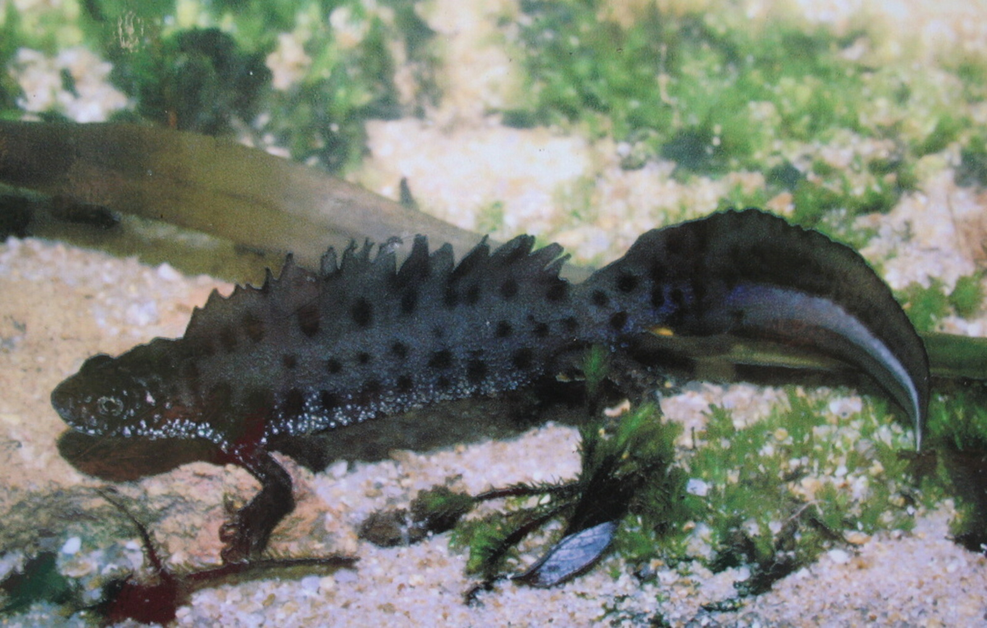
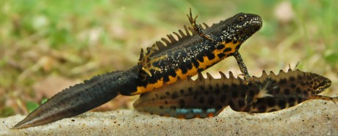
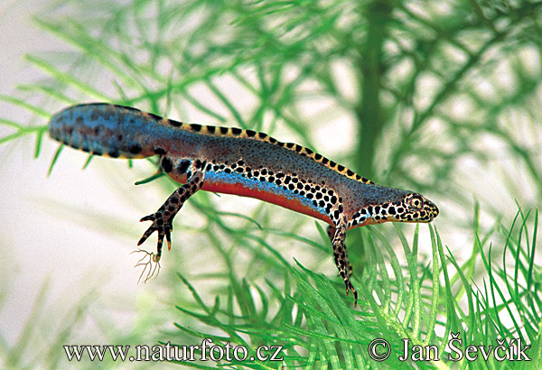
Ocasatí obojživelníci
Čolek obecný
Čolek velký
Čolek horský

Slide 20
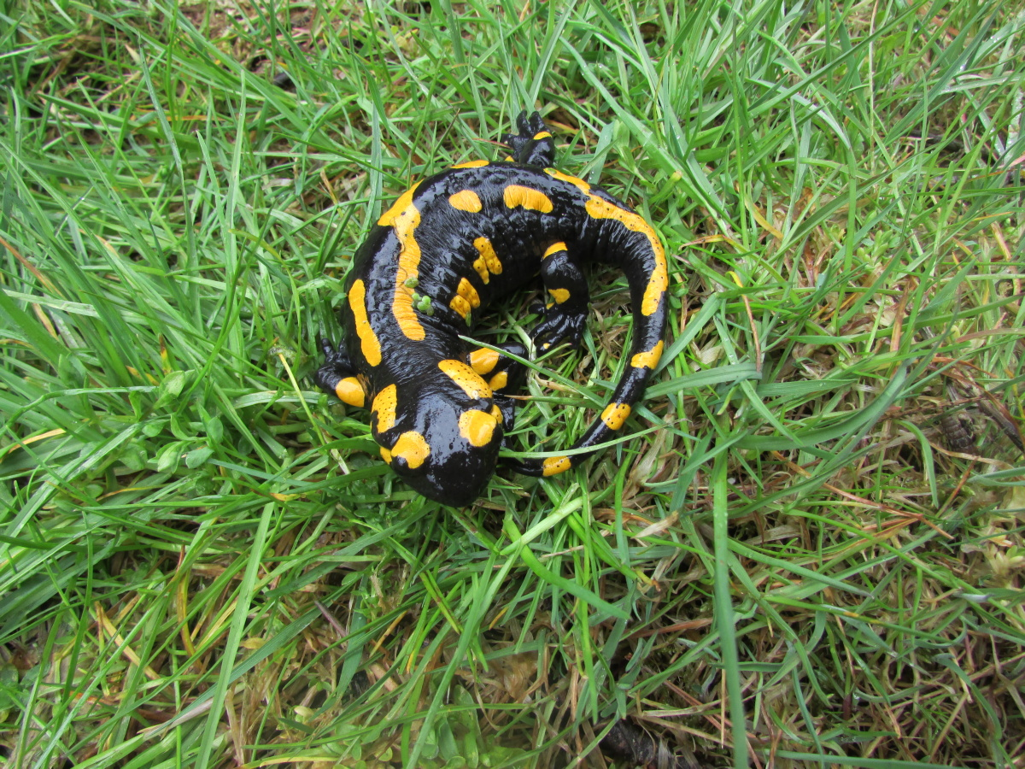
Ocasatí obojživelníci
Mlok skvrnitý (chráněný)
- větší než čolek
- žije ve vlhkých lesích
- černý se žlutými skvrnami – jedové žlázy
- za potravou – v noci – hmyz, žížaly, slimáci
- samice klade do vody vyvinuté pulce (končetiny, žábry) = živorodý

Slide 21
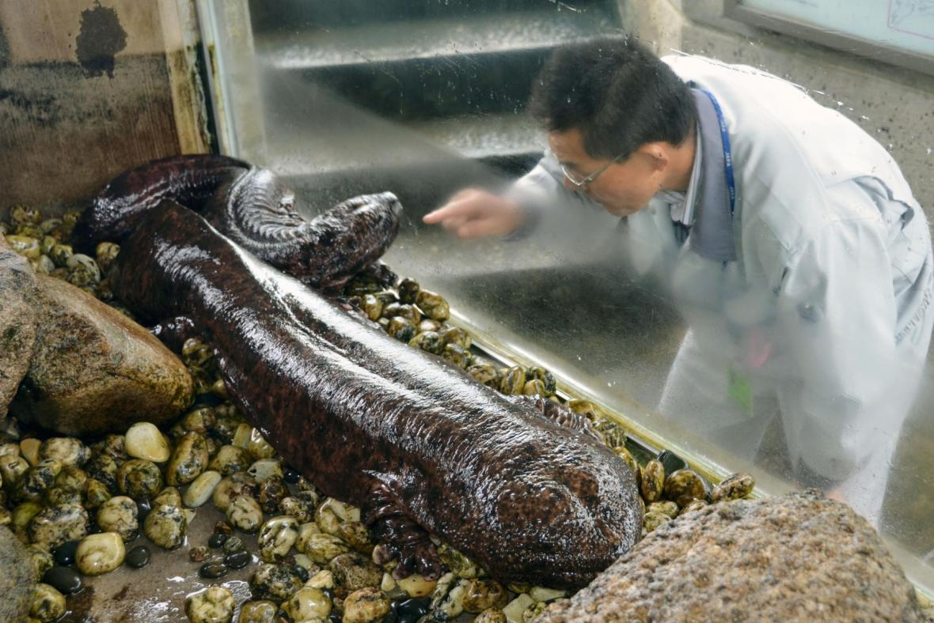
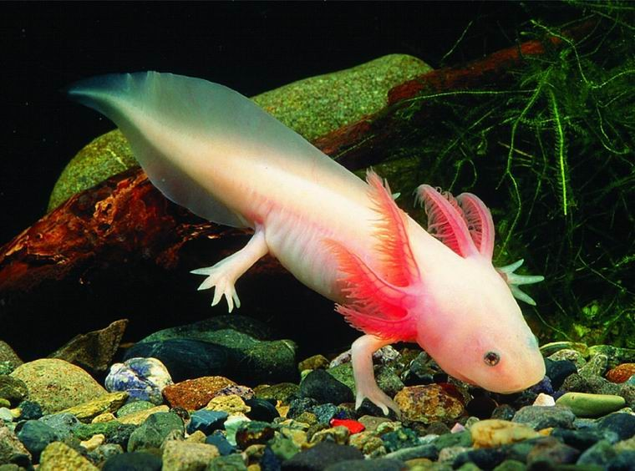
Ocasatí obojživelníci
Velemlok
Axolotl mexický

